Slide 1
Leitura e Análise documentária
Textos de
Mariângela Spotti Lopes Fujita
Maria Izabel Aspeti Nardi
Silvana Santos

Slide 2
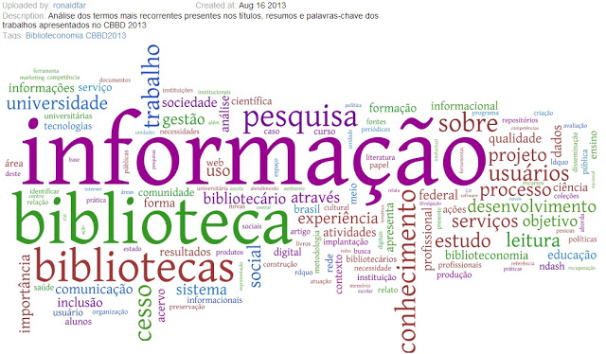
tema
Considerando o documentalista como um leitor profissional e os estágios de indexação como estratégias de leitura, as concepções e habilidades (conscientes ou não) por ele utilizadas no processo documentário podem contribuir para o aprimoramento de suas atividades.

Slide 3
mariângela spotti lopes fujita
Doutora em Ciências da Comunicação (USP, 1992). Professora titular do Departamento de Ciência da Informação da UNESP Marília na linha de pesquisa “Produção e Organização da Informação” com enfoque em Indexação e Linguagens de Indexação.
Silvana Santos - Bolsista Ap CNPq

Slide 4
textos
FUJITA, M.S.L.; NARDI, M.I.A.; SANTOS, S. “A leitura em análise documentária”. In: TransInformação - v.10, n.3, p.13-31 (set/dez.1998).
FUJITA, M.S.L. “A leitura documentária na perspectiva leitor-texto-contexto”. In: DataGramaZero - v.5, n.4 (ago. 2004)

Slide 5
“A leitura em análise documentária”
Mariângela Spotti Fujita
Maria Izabel Aspeti Nardi
Silvana Santos
1998

Slide 6
Concepções de Leitura
Modelo Serial de Gough
A soma das partes leva ao todo.
Modelo Psicolinguístico
O leitor antecipa o que ainda não leu.
LINEAR

Slide 7
Concepções de Leitura
Modelo Interativo
O leitor apoia-se em ESQUEMAS.
Processo Comunicativo entre Leitor-Texto
Modelo de leitura proposto por Giasson:
Leitor
-estruturas
-processos
Texto
-intenção do autor
-forma
-conteúdo
Contexto
-psicológico
-social
-físico

Slide 8
Concepções de Leitura
Princípio Cooperativo de Grice
Quantidade
Qualidade
Relação
Modo

Slide 9
Estratégias de Leitura
Brown | Kato | Cavalcanti
Skill | Estratégia Cognitiva | Estratégia Automática
Estratégia | Estratégia Metacognitiva | Estratégia Controlada

Slide 10
Estratégias de Leitura em Documentação
O leitor deve detectar a estrutura do texto:
Bottom Up ou ascendentes
Top Down ou descendentes

Slide 11
Análise documentária
“Um conjunto de procedimentos efetuados com a finalidade de expressar o conteúdo de documentos científicos, sob formas destinadas a facilitar a recuperação da informação”.
GARDIN, Jean-Claude (1981)
Notes:
Essa é minha parte :) Itens 4 e 5 do primeiro texto

Slide 12
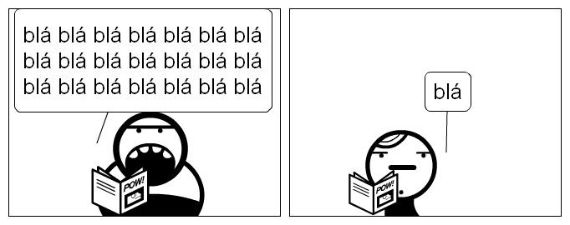
Para recuperar a informação...
… Produzem-se representações condensadas -
os resumos e índices.

Slide 13
operações da análise documentária
1. ANÁLISE: leitura e segmentação do texto;
2. SÍNTESE: construção do texto documentário com os conceitos selecionados na análise;
3. REPRESENTAÇÃO: condensação intensiva do texto original (resumo) ou representação por meio de uma linguagem documentária (indexação).

Slide 14
objetivo das autoras
Verificar os procedimentos de ANÁLISE existentes, já que essa operação é menos investigada que a representação.

Slide 15
Método - norma iso 5963 (1985)
EXAME DO DOCUMENTO
Título; resumo (se houver); lista de conteúdos; introdução, conclusão; ilustrações, diagramas, tabelas; palavras em destaque.
ATENÇÃO: a norma alerta para a impossibilidade de análise apenas pelo título ou resumo do documento.

Slide 16
Método - norma iso 5963 (1985)
2. IDENTIFICAÇÃO DE CONCEITOS
Questionamento do texto - objeto, conceito ativo, atividade, agente, modos específicos, contexto, variáveis e campo de estudo.

Slide 17
Muita informação: rapidez de análise (Farrow, 1991)
Leitura documentária: “rápido rastreamento”
4 minutos é o tempo ideal (CLEVERDON, 1961)
Similaridade entre leitores rápidos e indexadores
Limite de tempo do indexador
Compreensão apenas para classificação, indexação ou resumo
Elemento repetitivo: indexadores que trabalham com um conjunto limitado de textos e assuntos

Slide 18
duas variáveis importantes para o indexador
O sistema documentário
O usuário desse sistema

Slide 19
influência da linguística
Referenciais embasados naqueles já formulados em Linguística - análise conceitual baseada na interrogação do texto (sistema de indexação “PRECIS” - AUSTIN, 1974):
O que aconteceu? (ação)
A que ou a quem aconteceu? (objeto da ação)
O que ou quem fez isso? (agente da ação)
Onde aconteceu? (local)

Slide 20
Portanto...
… as estratégias indicadas pela Norma são metacognitivas;
… os estágios da indexação indicados pela Norma ISO e a análise conceitual do sistema PRECIS podem ser considerados como ESTRATÉGIAS DE LEITURA.

Slide 21
“A Leitura documentária na perspectiva de suas variáveis leitor-texto-contexto”
Mariângela Spotti Lopes Fujita
2004

Slide 22
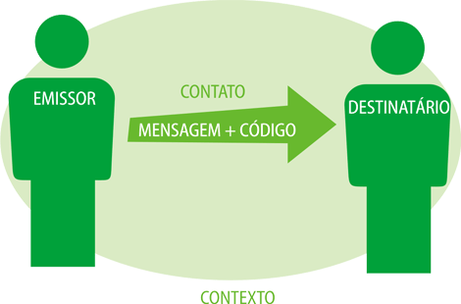
Perspectiva Comunicacional
Retomada do conceito de “leitura”
Ato Social e Processo Interativo

Slide 23
3 Práticas de Leitura
Formação e Atualização Profissional
aumenta o conhecimento teórico e técnico
Cidadania
amplia a visão de mundo, transforma o indivíduo
Atuação Profissional
visa a atingir objetivos (contexto de trabalho)

Slide 24
O Leitor Profissional
Atividades derivadas da Análise Documentária: indexação, produção de resumos e classificação
“Análise de Assunto” - fase inicial da indexação
Leitura direcionada ao tratamento da informação e à representação de conteúdos

Slide 25
A relação leitor-texto-contexto na atuação do indexador
Situação Ideal:
interação permanente entre os três componentes do processo de compreensão

Slide 26
Situações Adversas à Compreensão
1.
C
L
T

Slide 27
Situações Adversas à Compreensão
2.
L
C
T

Slide 28
Situações Adversas à Compreensão
3.
C
L
T

Slide 29
Superestrutura Textual
A capacidade de identificação das estruturas textuais é uma das chaves para a efetiva compreensão de um texto pelo leitor
Leitores se comportam de maneira distinta, de acordo com a estrutura e o gênero do texto
Saliência-autor/relevância-leitor
Ligação estreita entre a forma de organização textual e seu conteúdo
A superestrutura é, portanto, uma forma de organização global que dá um sentido ao texto.

Slide 30
Leitor: O indexador como leitor profissional
O leitor profissional tem objetivos definidos para a leitura
Experiências por meio de manuais e treinamento especializado
CIN (Centro de Informações Nucleares)
Não dominam inteiramente a estrutura e a funcionalidade da linguagem
No CIN, a indexação e o resumo literário são realizados por terceiros contratados

Slide 31
A formação Profissional do Indexador em Leitura Documentária
Há uma necessidade de um programa de orientação em leitura para a indexação nos cursos de graduação;
Desde 1977 (UNESP), observa-se a temática leitura documentária subentendida no curso de Formação Profissional;
O indexador é formado e capacitado para realizar uma análise mais orientada pelas linguagens documentárias e menos pelo conteúdo;
As instituições e órgãos não reconhecem o indexador como um leitor profissional que interage com o texto.

Slide 32
contexto : a indexação em sistemas de informação
contexto psicológico
habilidades do leitor e conhecimento prévio;
contexto físico
os sistemas de informação para realizar os serviços;
contexto sociocognitivo
processo comunicativo entre o leitor e texto.

Slide 33
linguagem documentária
Reduzir diversidade e ambiguidade;
manual de indexação
Procedimentos de análise;
política de indexação
Exaustividade e Especificidade.

Slide 34
Considerações finais para orientação à formação do indexador em leitura documentária
Texto
Leitor
Contexto
Contexto Físico
Contexto Psicológico
Observação do Contexto
Finalizando

Slide 35
referências bibliográficas
FUJITA, M.S.L.; NARDI, M.I.A.; SANTOS, S. “A leitura em análise documentária”. In: TransInformação - v.10, n.3, p.13-31 (set/dez.1998).
FUJITA, M.S.L. “A leitura documentária na perspectiva leitor-texto-contexto”. In: DataGramaZero - v.5, n.4 (ago. 2004)
http://lattes.cnpq.br/. Acesso em 08/05/17.

